Slide 1
Загадки о цветах
выполнила: учитель-логопед Ускова М.Ю.

Slide 2
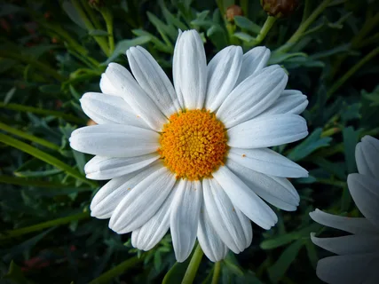
Стоит в саду кудряшка - Белая рубашка, Сердечко золотое. Что это такое? (Ромашка)
Нажми

Slide 3
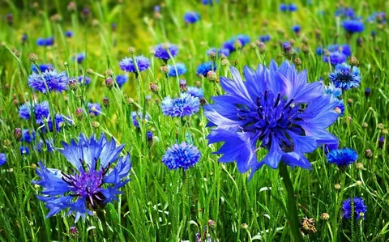
Колосится в поле рожь. Там, во ржи, цветок найдешь. Ярко-синий и пушистый, Только жаль, что не душистый. (Василек)

Slide 4
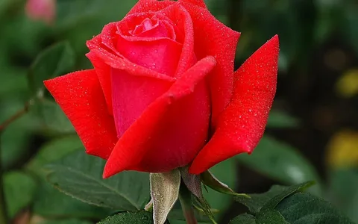
Я капризна и нежна, К любому празднику нужна. Могу быть белой, желтой, красной, Но остаюсь всегда прекрасной! (Роза)

Slide 5
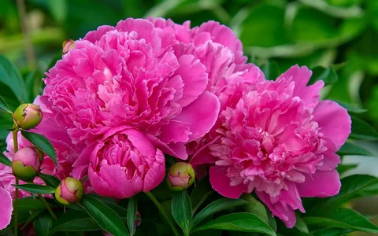
Пышный куст в саду расцвел, Привлекая ос и пчел. Весь в больших цветах махровых - Белых, розовых, бордовых! (Пион)

Slide 6
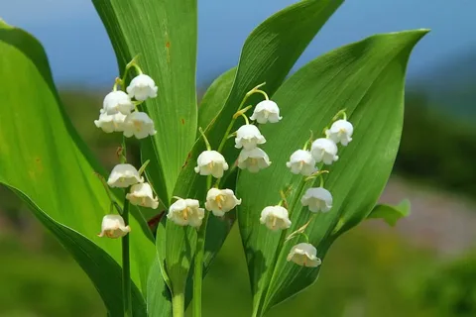
Белые горошки На зелёной ножке.
(Ландыш)

Slide 7
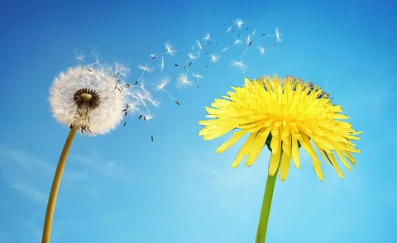
Золотой и молодой За неделю стал седой, А денечка через два Облысела голова. (Одуванчик)

Slide 8
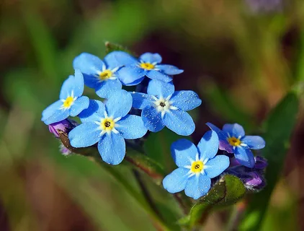
Цветочек этот голубой Напоминает нам с тобой О небе — чистом-чистом, И солнышке лучистом (Незабудка)

Slide 9
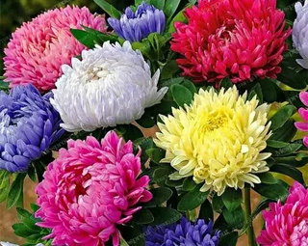
Красивые цветочки Расцвели в саду, Запестрели красками, А осень на носу. (Астры)

Slide 10
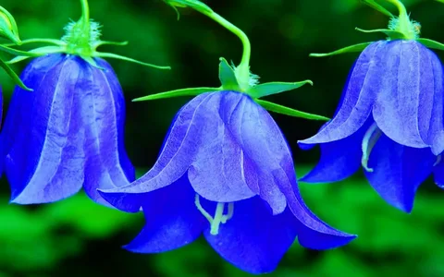
Синенький звонок висит, Никогда он не звенит. (Колокольчик)

Slide 11
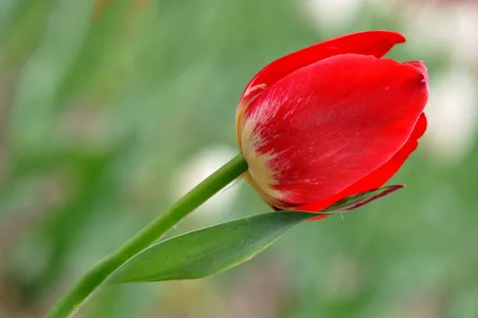
Из луковки вырос, Но в пищу негож. На яркий стаканчик Цветок тот похож. (Тюльпан)

Slide 12
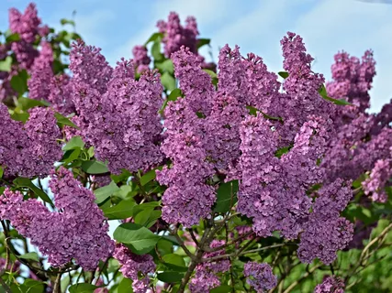
На листочках там и тут Фиолетовый салют. Это в теплый майский день Распускается ... (Сирень)

Slide 13
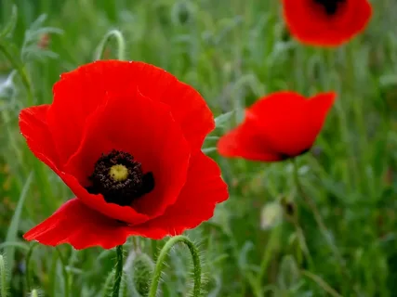
Длинный тонкий стебелек, Сверху - алый огонек. Не растенье, а маяк - Это ярко-красный ... (Мак)

